Slide 1
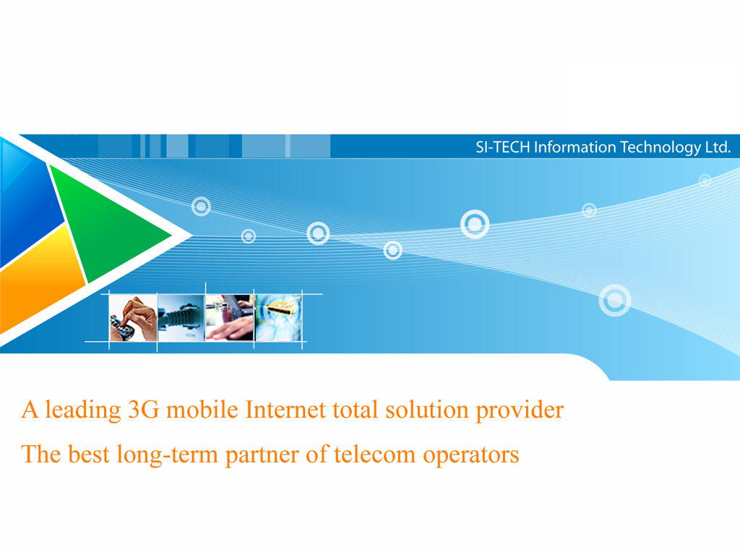

项目运营考核V3.0

Slide 2




项目运营考核体系带来什么好处？
对个人的好处
对经理的好处
对公司的好处
理解个人工作的重要性，个人对项目绩效的影响。
理解个人工作表现被衡量的标准和流程。
工作目标导向性，做正确的事。
认同感，有价值感
对个人技能及行为给予反馈，正确地做事。
激励
讨论个人观点的机会
讨论、计划个人发展及职业生涯的机会
理解公司对项目运营的要求，项目管理目标导向性
强化“有计划可依，有计划必依”的原则
制定团队计划与目标
改进团队绩效的工具
对团队成员更好的理解
发现、利用团队成员的优势
对管理方式的反馈
进一步巩固LifeCyclePM的执行成果，不断改进学习
减免不良行为
使正确的人做正确的工作
人才梯队计划
奖励及留住表现最好的员工
公司与员工“共同发展、共享价值”

Slide 3
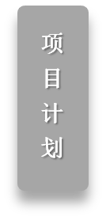
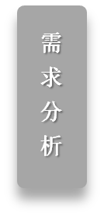

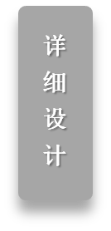
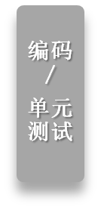
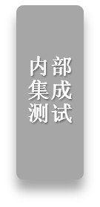
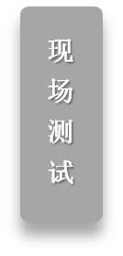
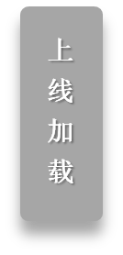
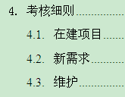
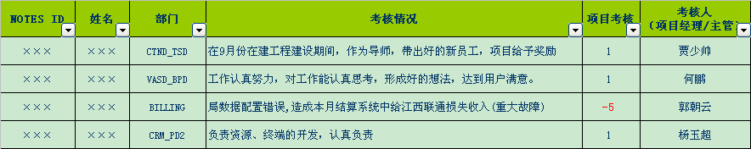
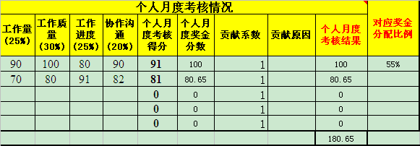
项目运营考核体系V3.0全景图
项目运营考核体系
之一－项目运营考核v3.0
初
验
终
验
合
同
内
维
护
上线
KPI1 成本达成率
KPI5
KPI6
KPI7
KPI2 进度达成率
KPI3 项目执行质量
KPI33交付质量
KPI4 项目执行利润
项目运营考核体系
之二－项目管理考核v3.0
项目运营考核体系
之二－部门月度考核v3.0

Slide 4
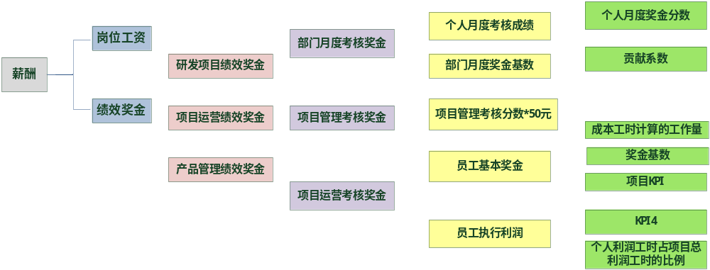
项目运营考核体系v3.0----薪酬构成
每月第四周完成对上一月考核结果的沟通、反馈，以达到及时激励的效果。

Slide 5
案例－－小王的绩效如何评估？
Case 1：
小王是公司技术部门的一名员工，每月接到的工作任务不外乎以下几类事情：
  参与商务或内部项目，完成工程实施;
  参与商务或内部项目，新需求、维护任务；
  参与研发项目，完成产品规划、研发任务；
  参与产品管理，完成售前支持、产品管理任务。
小王的绩效从哪些方面去评估、管理？

Slide 6
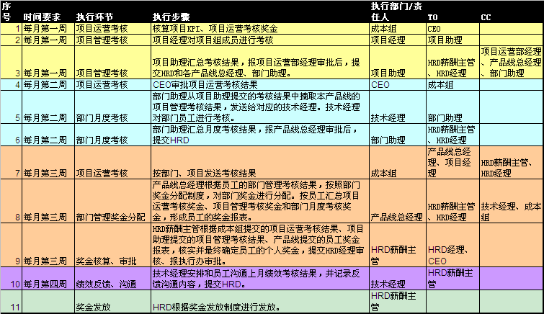
项目运营考核流程

Slide 7
项目运营考核KPI
考核类型 | 考核KPI设置
上线阶段 初验阶段 终验阶段 考核办法 | KPI1：成本达成率
 | KPI2：阶段点达成率
 | KPI3：项目执行质量
 | KPI4：项目执行利润
合同内维 护阶段 考核办法 | KPI5：需求完成及时率
 | KPI6：需求执行质量
 | KPI7：维护执行质量

Slide 8
上线、初验、终验阶段考核KPI
项目KPI＝（KPI1×30%＋KPI2×30%＋KPI3×40%）/100
序号 | KPI指标 | 管理导向 | 目标：评价一个项目的执行情况 |  | 关键绩效指标（KPI）维度
 |  |  |  |  | 考评内容 | 测量结果
KPI1 | 成本达成率 | 项目能力指标，指项目成本执行满足公司成本偏差率要求的程度。 | 绩效变量维度 | 成本 | 项目执行 | 成本偏差率
KPI2 | 阶段点达成率 | 项目能力指标，指项目进度执行满足公司进度偏差要求的程度。 |  | 进度 | 项目执行 | 项目进度
KPI3 | 项目执行质量 | 满足公司质量管理要求、满足客户需求的程度。 |  | 质量 | 项目执行 | 软件需求质量 配置项质量 软件产品质量
KPI4 | 项目执行利润 | 项目能力指标，项目通过提高管理水平，实际执行过程中节约下来的成本。 |  | 利润 | 产品研发、项目执行 | 项目成本
鼓励所有项目认真做好计划，预算合理，按预算执行、不超支且比预算节约在18%以内。
鼓励所有项目按计划的进度执行，按时上线、验收。
鼓励所有项目按公司质量管理要求执行，提高软件质量、交付质量，达到客户满意。
鼓励项目经理通过提高管理水平节约成本，经理应加强任务分配、员工实际工时审核环节的管理。

Slide 9
A、KPI1
项目成本按实际工时计算。
成本偏差率＝（项目预算－项目成本）/项目预算
条件 | 计算公式
0≤成本偏差率≤ 18% | KPI1＝100分
－18％ ≤成本偏差率<0 | KPI1＝100＋成本偏差率×2×100
|成本偏差率|>18% | KPI1＝0

Slide 10
案例2－成本达成率KPI1的核算
Case 2：
背景：商务项目A 2008年10月完成上线加载，该项目上线阶段预算50万元，实际总成本56万元。
核算：项目A的上线加载阶段成本偏差率＝（项目预算－项目成本）/项目预算 =（50－56）/50=－12%；
KPI1＝100＋成本偏差率×2×100
＝100＋（－12%）×2×100＝76分
注释：此分值的高低判断项目的成本按照预算的完成情况。

Slide 11
B、KPI2
同时也是启动考核的时间点
进度偏差（SV，Schedule Variance）＝考核阶段点计划结束日期＋项目进度允许误差－考核阶段点实际结束日期
考核阶段点计划结束日期：以部门项目预算表的 “计划结束时间”为准。
考核阶段点实际结束日期：以项目阶段点完成时间为准，即FD收到符合收款条件的上线、验收报告或POD收到审批通过的结项表的时间。
项目复杂度 | 项目进度允许误差
10档 | 35天
9档 | 30天
8档 | 25天
7档 | 20天
6档 | 15天
5档 | 10天
3－4档 | 5天
1－2档 | 0天
条件 | 计算公式
SV≥0 | KPI2＝100分
SV<0 | KPI2＝100＋SV，直至为0。

Slide 12
案例3－进度达成率KPI2的核算
Case 3：
背景：商务项目A，项目预算中上线计划完成时间为2008-10-20 ，项目复杂度为 5（对应允许进度允许误差为10天），上线证书签署日期为2008-11-1日，POD项目助理于2008-11-6收到此上线证书，销售于当天确认符合收款条件，当天，项目助理将此证书交到财务。
考核以财务收到符合收款的报告的日期为准。
核算: 项目A的进度偏差=（20081020-20081106）（天数）+10天=-7<0，则阶段点达成率KPI2=100＋（-7）＝93分
注释：此分值的高低可判断项目进度是否如期完成。

Slide 13
C、KPI3
序号 | KPI名称 | 序号 | KPI名称 | 序号 | KPI名称
KPI3 | 项目执行质量 | KPI31 | 软件需求成果质量 | KPI311 | 软件需求覆盖
 |  |  |  | KPI312 | 软件验收测试
 |  | KPI32 | 配置项质量 | KPI321 | 项目文档提交及时情况
 |  |  |  | KPI322 | 项目文档提交完整正确情况
 |  |  |  | KPI323 | 代码提交完整正确情况
 |  | KPI33 | 交付质量 | KPI331 | 交付文档质量
 |  |  |  | KPI332 | 交付软件质量
上线阶段：KPI3=KPI33×(KPI31×40%+KPI32×60%)/100
初验、终验阶段：
KPI3=KPI33

Slide 14
D、KPI4
个人利润工时＝实际工时－成本工时
项目利润工时＝∑个人利润工时
条件 | 计算公式
项目预测≥项目预算，且 项目预算工时≥项目实际工时 | KPI4＝项目成本（以实际工时计算）－项目成本（以成本工时计算）
项目预测≥项目预算，且 项目预算工时<项目实际工 时，且项目利润工时≠0 | KPI4＝项目预算－项目成本（以成本工时计算）
注：
实际工时：实际发生的工作小时数，指日总结填写的“实际工时”。
成本工时：指一天每项工作的实际工时按标准工时折算后的工时。

Slide 15
E、员工项目运营考核奖金计算
A、员工奖金构成：
（1）员工基本奖金＝实际投入的项目工作量（成本工时，人天）×奖金基数（元/人天）×项目KPI
（2）员工项目执行利润＝KPI4×个人利润工时/项目利润工时
（3）员工项目运营考核奖金＝（员工基本奖金＋员工项目执行利润）×50%；当员工项目运营考核奖金<0，按0计算，公司挂帐。
B、部门可分配奖金来源：
（1）部门基本奖金＝ ∑员工基本奖金
（2）部门项目运营考核奖金＝部门基本奖金＋项目执行利润（KPI4）
（3）部门可分配奖金＝部门项目运营考核奖金×50%，部门可分配奖金<0，累计到部门，从部门留存奖金里扣除。
Notes:
成本工时和奖金基数基本上是确定不变的，当然根据个人的表现和能力，随着职务的升高，奖金基数会上升。因此，员工基本奖金最主要的因素就是KPI了，KPI1节约预算、KPI2按时或提前完成、KPI3保质保量、按公司质量要求完成，得到更高的KPI，能得到更高的奖金。个人利润工时越高，项目利润总工时就越高，占总项目利润工时的比例越高，得到的员工项目执行利润越大。鼓励有效率、保质量、客户满意的完成任务。

Slide 16
合同内维护阶段考核KPI
项目进入合同内维护阶段，按月进行考核。
合同内维护阶段按两类任务（需求、维护）划分为2类考
核KPI，加权计算后分别得到需求考核KPI和维护考核KPI。
序号 | KPI指标 | 管理导向 | 目标：评价一个项目的执行情况 |  | 关键绩效指标（KPI）维度
 |  |  |  |  | 考评内容 | 测量结果
KPI5 | 需求完成及时率 | 按需求任务书的计划完成需求开发的程度。 | 绩效变量维度 | 进度 | 需求执行 | 需求完成进度
KPI6 | 需求执行质量 | 满足公司需求管理要求、质量管理要求的程度。 |  | 质量 | 需求执行 | 需求入库及时率 需求实施合格率
KPI7 | 维护执行质量 | 追求维护无故障、产品质量稳定。 |  | 质量 | 维护质量 | 软件产品质量

Slide 17
KPI5需求完成及时率
1、指标定义
以需求管理监控表的数据为核算依据，按项目、部门计算当月累计应完成的需求的实际完成程度。
2、计算方法
需求完成及时率＝当月完成的需求个数/当月累计应完成的需求个数×100分
（当月完成的需求被包含在当月累计应完成的需求范围内）

Slide 18
案例4－需求完成及时率KPI5的核算
Case 4：
背景：商务项目C，处于合同内维护阶段，截至2008-10-1，计划在2008-10-1前完成的新需求有15个未完成，计划在10月完成的新需求有20个。则10月累计应完成的需求个数=15+20=35个。
实际上，截至2008-10-31，这35个新需求中完成了30个。
核算：10月，C项目合同内维护阶段的考核，需求完成及时率KPI5=当月完成的需求个数/当月累计应完成的需求个数×100分=30/35 ×100=86分

Slide 19
KPI6 需求执行质量
1、指标定义：
以需求管理监控表的数据为核算依据，按项目、部门计算当月完成的需求的执行质量。
2、计算方法：
KPI6=KPI61×KPI62×100
二级KPI | 计算公式
KPI61需求入库及时率 | 需求实施入库及时率＝已纳入配置管理的需求数（个）/应纳入配置管理的需求数（个）； *说明： 1、项目在考核区间内未完成任何需求时，此项目KPI6不做考核，由其它KPI决定最终考核分数；
KPI62需求实施合格率 | 需求实施合格率＝抽查合格的需求数量（个）/抽查需求总数（个） *说明： 1、项目在考核区间内未完成任何需求时，此项目KPI6不做考核，由其它KPI决定最终考核分数；

Slide 20
案例5－ KPI6需求执行质量计算示例
Case 5：背景：商务项目C处于合同内维护阶段，参与200810月份的考核； 200810月份共完成12个新需求，其中11个需求入库，抽查5个新需求全部合格：
核算：需求入库及时率KPI61=11/12=91.67%；需求实施合格率KPI62=5/5=100%；
则C项目的需求执行质量KPI6=KPI61× KPI62 =91.67
当月共计12个需求
KPI61=11/12=91.67%
KPI62=5/5=100%
KPI6=91.67
状态 | 是否抽查 | 所属项目 | 所属部门 | SCM_Project名称 | 需求任务书/维护单编号
待处理 |  | 安徽移动2008年BOSS维护 | CRM_PD3 | AHMob_BOSS v2.1DC | R_AHMob_jiangwei_CRM_PD3_2008_152
正常 | 是 | 安徽移动2008年BOSS维护 | CRM_PD3 | AHMob_BOSS v2.1DC | R_AHMob_jiangwei_CRM_PD3_2008_151
正常 |  | 安徽移动2008年BOSS维护 | CRM_PD3 | AHMob_BOSS v2.1DC | R_AHMob_jiangwei_CRM_PD3_2008_150
正常 |  | 安徽移动2008年BOSS维护 | CRM_PD3 | AHMob_BOSS v2.1DC | R_AHMob_jiangwei_CRM_PD3_2008_149
正常 | 是 | 安徽移动2008年BOSS维护 | CRM_PD3 | AHMob_BOSS v2.1DC | R_AHMob_jiangwei_CRM_PD3_2008_148
正常 |  | 安徽移动2008年BOSS维护 | CRM_PD3 | AHMob_BOSS v2.1DC | R_AHMob_jiangwei_CRM_PD3_2008_146
正常 | 是 | 安徽移动2008年BOSS维护 | CRM_PD3 | AHMob_BOSS v2.1DC | R_AHMob_jiangwei_CRM_PD3_2008_142
正常 |  | 安徽移动2008年BOSS维护 | CRM_PD3 | AHMob_BOSS v2.1DC | R_AHMob_jiangwei_CRM_PD3_2008_139
正常 |  | 安徽移动2008年BOSS维护 | CRM_PD3 | AHMob_BOSS v2.1DC | R_AHMob_jiangwei_CRM_PD3_2008_137
正常 | 是 | 安徽移动2008年BOSS维护 | CRM_PD3 | AHMob_BOSS v2.1DC | R_AHMob_jiangwei_CRM_PD3_2008_134
正常 |  | 安徽移动2008年BOSS维护 | CRM_PD3 | AHMob_BOSS v2.1DC | R_AHMob_jiangwei_CRM_PD3_2008_133
正常 | 是 | 安徽移动2008年BOSS维护 | CRM_PD3 | AHMob_BOSS v2.1DC | R_AHMob_jiangwei_CRM_PD3_2008_123

Slide 21
KPI7维护执行质量设置目的及内容
KPI7=KPI711
KPI7：追求维护无故障。
二级KPI | 三级KPI | 考核阶段点 | 考核依据 | 计算公式
KPI71软件产品质量 KPI71=KPI711故障考核分 | KPI711故障考核分 | 合同内维护阶段维护 | 1、AC每月发布的《重大故障分析报告》。 2、项目负责人每月提供的《故障信息记录表》。 3、其它途径收集到的维护故障。 | 故障考核分＝((部门预算工作量×100/项目预算总工作量)-(∑(当月重大故障(个)×权重)×10)-(∑(当月一般故障[用户已投诉](个)×权重)×5)-(∑(当月一般故障[用户未投诉](个)×权重)×2)-(∑(当月轻微故障[用户已投诉](个)×权重)×0.5))/(部门预算工作量/项目预算总工作量) ×说明： 1、本公式用工作量代替项目规模，根据部门预算工作量和项目预算总工作量的比例计算该考核分的满分值，在扣除故障分后，再除以该比例计算出百分值。 2、“当月重大故障(个)”的权重设置方法如下，故障分类为“A6 第三方或甲方问题”时，权重为0；故障分类为“A3 没有按相关流程执行任务”或“A1 相关人员恶意操作 ”时，权重为1.5；其他分类则为1； 3、“当月一般故障[用户已投诉](个)”指受到用户投诉的一般故障；“当月轻微故障[用户已投诉](个)”指受到用户投诉的轻微故障； 4、“一般故障”和“轻微故障”的权重设置方法为：如因第三方或甲方问题导致，权重为0，如因违规操作造成，权重为1.5，其它情况下均为1。 5、故障考核分 < 0时，故障考核分计算为0； 6、如项目存在瞒报重大故障现象，一经发现，故障考核分计算为0。

Slide 22
案例6－ KPI7维护执行质量计算示例(1)
Case 6：背景：商务项目C，处于合同内维护阶段，参与200810月份的考核；项目C整体预算为100人天，部门1的预算为80人天，部门2的预算为10人天，部门3的预算为10人天。
2008年10月考核相关内容：
  部门1
    2个重大维护故障(1个故障分类为A6 第三方或甲方问题，1个故障分类为A3 没有按相关流程执行任务)
    1个被投诉的一般故障(不属于“第三方或甲方问题” 和“违规操作”)
    1个未被投诉的一般故障(不属于“第三方或甲方问题” 和“违规操作”)
  部门2
    1个重大维护故障(故障分类为A3 没有按相关流程执行任务)
  部门3
    1个轻微故障(客户投诉，不属于“第三方或甲方问题” 和“违规操作”)
    2个轻微故障(客户未投诉，不属于“第三方或甲方问题” 和“违规操作”)

Slide 23
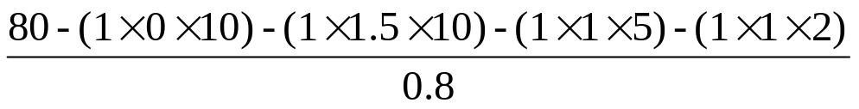

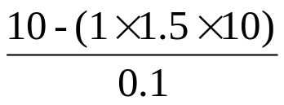
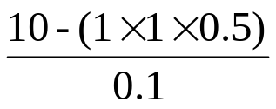
案例6－ KPI7维护执行质量计算示例(2)
核算：计算结果：
  部门1
    所占工作量百分比为80%
    KPI7 =
    KPI7 = 72.5
  部门2
    所占工作量百分比为10%
    KPI7 =
    KPI7 = 0
  部门3
    所占工作量百分比为10%
    KPI7 =
    KPI7 = 95

Slide 24
合同内维护阶段考核KPI计算方法
A、员工奖金构成：
（1）需求考核KPI＝（KPI5×50%＋KPI6×50%）/100
（2）维护考核KPI＝KPI7/100
（3）员工项目运营考核奖金＝【需求实际工作量（成本工时，人天）×奖金基数（元/人天）×需求考核KPI＋维护实际工作量（成本工时，人天）×奖金基数（元/人天）×维护考核KPI】×50%
B、部门可分配奖金来源：
部门可分配奖金＝ ∑员工项目运营考核奖金×50%

Slide 25
项目管理考核----在建项目
序号 | 考核细则 | 分值
1 | 受到客户部门级和公司级书面表扬，并通过执行办审查。 | 加5分－10分/次
2 | 受到客户主任及以上主管表扬。 | 加3分-5分/次
3 | 因个人表现突出受到技术负责人或组长特殊表扬，并经过项目经理认可。 | 加3分-5分/次
4 | 因个人的付出承担了额外工作任务，并达到项目目标的行为。 | 加3分-5分/次
5 | 因个人的努力提前完成计划工作任务，并得到项目管理组认可的行为。 | 加3分-5分/次
6 | 不服从项目经理或技术负责人工作安排。 | 扣5分－10分/次
7 | 未经项目经理同意擅自离开现场的行为。 | 扣5分－10分/次
8 | 与客户发生重大冲突，并被客户投诉。 | 扣5分－10分/次
9 | 因个人行为造成客户项目经理及以上人员投诉。 | 扣5分－10分/次
10 | 因个人原因严重影响项目目标达成的行为，经项目管理团队确认。 | 扣5分－10分/次
11 | 不遵守流程造成程序错误并导致系统故障或重大维护故障。 | 扣1－5分/次
12 | 客户投诉后，未及时向项目经理或其主管反映。 | 扣4分/次
13 | 工作效率低，逾期完成任务，交付产品较多低级错误，需要他人重写或大规模返工。 | 扣3分/次
14 | 自由散漫，违反公司管理规章制度，对其他同事造成不良影响。 | 扣1-3分/次
15 | 违反现场项目管理组规定的行为，如：《宿舍管理规定》、《项目组现场工作制度或规定》等。 | 扣2分/次

Slide 26
项目管理考核----新需求
序号 | 项目运营考核体系V3.0 | 分值
16 | 由于项目组成员个人努力，比《需求任务书》的计划时间提前完成任务，并得到项目经理认可。 | 加2－4分/次
17 | 由于需求完成质量问题造成客户主任及以上主管投诉。 | 扣10分/次
18 | 由于需求完成质量问题造成客户项目经理投诉。 | 扣5分/次
19 | 不按需求上线加载流程擅自进行新需求的上线加载（特别是未经用户同意）。 | 扣6分/次
20 | 根据《需求任务书》的安排，明确需要提供文档的，未提交文档并被客户投诉。 | 扣4分/次
21 | 不按《需求管理规程》执行擅自拒绝客户需求。 | 扣4分/次
22 | 不按《需求管理规程》执行擅自进行客户需求开发。 | 扣2分/次
23 | 项目经理下发的《需求任务书》后8个工作小时内，技术部门未及时反馈技术安排的情况。 | 扣2分/次
24 | 收到《新需求上线加载申请表》后4个工作小时内，未及时审批。 | 扣2分/次

Slide 27
项目管理考核----维护
序号 | 项目运营考核体系V3.0 | 分值
25 | 在维护操作过程中，违规操作，引起重大故障、造成客户投诉。 | 扣20分/次
26 | 在维护操作过程中，违规操作。 | 扣4分/次
27 | 不按维护流程执行，未经用户或项目经理同意，擅自实施维护方案并造成客户主任及以上主管投诉。 | 扣10分/次
28 | 不按维护流程执行，未经用户或项目经理同意，擅自实施维护方案并造成客户项目经理投诉。 | 扣5分/次
29 | 重大故障，责任人在故障处理后24小时不及时提交《重大维护故障分析报告》给技术经理、项目经理， | 扣2分/次

Slide 28

项目管理考核结果与绩效奖金的对应关系
项目管理考核分以加减分的形式体现，和奖金的对应关系如下：
1分
Title
50元
直接体现
在项目组成员
的项目运营
绩效奖金中

Slide 29
部门月度考核
※目的※
1、倡导公司价值观，指导员工的客户服务、客户满意
的自觉行动；
2、提升产品水平、服务质量；
3、奖勤罚懒，提高全员的荣誉，耻辱感；争创一流。
※考察重点※
1、工作态度
2、工作能力
3、工作效率
6、团队协作表现
5、客户服务意识

Slide 30
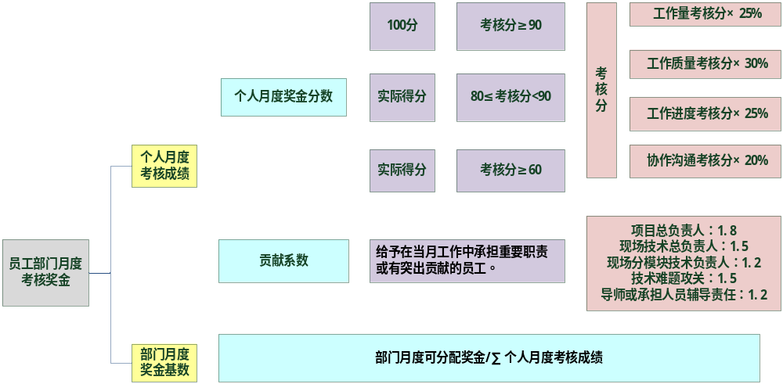
员工部门月度考核奖金构成
Notes:
强调集体协作，团队合作的精神，先把集体的蛋糕做大，个人表现越好，个人才能分的更多。

Slide 31
员工月度考核得分度量细则
标准得分结果 | 工作量（25%） | 工作质量（30%） | 工作进度（25%） | 协作沟通（20%）
100 | 1、在保证完成个人份内工作的前提下，主动承担职责外具有挑战性工作，工作量为正常情况下1.5倍，并且顺利完成 | 2、对于所负责并完成的工作，工作质量具有很高的稳定性，无论本职内工作与主动承担的额外工作，均有质量保证 | 3、对于所负责的工作，完全可以保证进度，进度与计划的吻合程度可达到100%以上，时有提前完成的情况 | 4、在团队内有很强的合作意识，能主动沟通工作中的信息，同时无客户投诉。主动听取客户意见并通过工作流程反映到所在团队中，并积极提出解决意见与建议
90 | 1、在保证完成个人份内工作的前提下，积极服从工作安排，接受并承担职责外工作内容，工作量超额，并且尽力完成。 | 2、对于所负责的全部工作，工作质量稳定。在测试过程中，未发现工作质量问题 | 3、对于所承担的工作，保证时间进度，进度与计划的吻合程度达100%以上，无因个人原因的进度滞延 | 4、在工作团队中有良好的合作精神与信息沟通，能主动在团队内共享信息，提出解决建议。无用户投诉，对于用户意见，很好地接受
80 | 1、服从工作安排，能够完成本职内工作任务，工作量饱满，安排紧急工作时可协助进行， | 2、工作质量基本稳定，在所负责的工作中，能按工作计划及安排要求的质量标准进行。工作质量符合要求 | 3、对于所承担的工作，基本保证时间进度，进度与计划的吻合程度达90%以上。对于非因本人原因造成的滞延，已提前向上级主管沟通说明 | 4、当月未受到客户投诉，能以服务的态度听取客户意见，并对客户意见有响应。没有因沟通与合作而引发的工作问题发生
70 | 1、服从工作安排，但工作量不饱满，未达到满负荷工作，工作量饱和程度为80%以上，100%以内。 | 2、工作质量不能100%符合工作要求，在所负责的工作中，发现明显的质量问题，需要改进 | 3、对于所承担的工作，不能完全保证时间进度，进度与计划的吻合程度低于80%，其中有因个人工作安排及能力造成的滞延 | 4、当月有客户投诉及提醒，但能接受客户投诉，态度平和。但在当月工作中，有沟通不畅或因个人原因未进行及时沟通与信息共享，带来的工作不到位
小于50 | 1、基本服从工作安排，但时有对工作安排不满意见，对于工作量安排受个人情绪影响，并影响工作态度。工作量饱和程度为80%以下 | 2、工作质量中有20%以上不符合工作要求，在所负责的工作中，发现严重的质量问题，直接影响客户利益，并对公司造成不良影响。急需改进。并对公司资源造成重复性浪费 | 3、对于所承担的工作，不能保证时间进度，进度与计划的吻合程度低于60%。其中大部分为个人原因造成的滞延 | 4、当月所负责的工作有客户严重投诉，或与发生过一次及一次以上与客户的争执，服务态度较差。同时，在团队内有因合作及沟通问题引发的直接较为严重性的工作失误。给公司与用户造成了直接的损失。

Slide 32


运营商长期、最佳的合作伙伴！
Thank You !
Notes:
评价表，15项

